Slide 1
Рефком-Інфопланета Україна дипломні, курсові, контрольні роботи
www.refcom.info
www.reff.com.ua
www.refcom.nethouse.ua
Допомога студентам: виконання дипломних, курсових, контрольних робіт, магістерських дисертацій, наукових статей

Slide 2
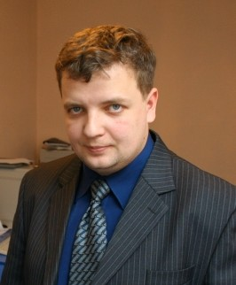
Хто організував нашу фірму?
Олексій Безуглий (Алексей Безуглый, Oleksij Bezuglyj) 29/10/1976 р.н.
отримав перше вищу економічну освіту, працював як приватний автор на замовлення з 1998 року, виконуючи замовлення як для місцевих клієнтів, так і для великих фірм через Інтернет.
У 2004 року заснував фірму «Рефком-Інфоплатета» (працює в Росії, Україні, Казахстані, Білорусі, Польщі)
Друга вища у Олексія - юридична, також він пройшов підготовку за спеціальністю «державне управління». Він і зараз пише багато складні роботи з вузи різних країн з економіки, права, держуправлінню.

Slide 3
Хто у нас працює?
У нас не працюють випадкові люди, ми не набираємо масово через Інтернет авторів, ми практично не працюємо з викладачами (сенсу немає).
Частина наших фахівців-авторів працює у офісах фірми (там працюють не тільки менеджери, але й автори теж, а деякі менеджери і керівники офісів одночасно і є авторами робіт).
Ще частина - віддалено через Інтернет (небагато, і останні роки практично не набираємо нових).
Всі наші автори перевірені, з деякими ми працюємо вже багато років (більше 10).

Slide 4
Як нам зробити замовлення в Україні?
Можна або звернутися в один з наших офісів, зазначених на сайті, або замовити через інтернет (через нашу інтернет-сторінку).
Важливо, що Ви можете замовити курсову, дипломну напряму у автора БЕЗ ПОСЕРЕДНИКІВ
ДЛЯ ЗАМОВЛЕННЯ В УКРАЇНІ:
www.reff.com.ua - всі подробиці саме на цьому сайті
або на www.refcom.nethouse.ua
ПОШТА: 2258825@mail.ua
Ви можете навіть знайти нашу ГРУПУ ВКОНТАКТЕ - «Рефком-Інфопланета» або на UkrOpen – група «Рефком-Інфопланета»

Slide 5
Замовлення у Києві
+380 (94) 710-03-13 – в будь-який час
skype - bezugly
2258825@mail.ua
Замовити дипломну, курсову у Києві

Slide 6
Замовлення у Львові
+380 (94) 710-03-13 – в будь-який час
skype - bezugly
2258825@mail.ua
Замовити дипломну, курсову у Львові

Slide 7
Замовлення у Харкові
+380 (94) 710-03-13 – в будь-який час
skype - bezugly
2258825@mail.ua
Замовити дипломну, курсову у Харкові

Slide 8
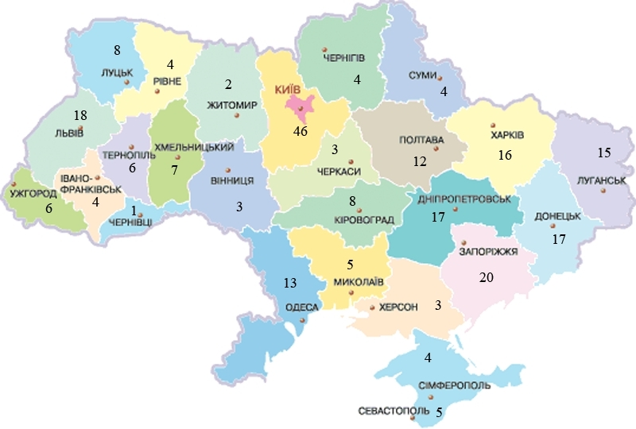
Замовлення у всіх містах України
+380 (94) 710-03-13 – в будь-який час
skype - bezugly
2258825@mail.ua
Замовити дипломну, курсову у всіх містах України

Slide 9
ДЯКУЮ ЗА ВАШУ УВАГУ!
www.refcom.info
www.reff.com.ua
www.refcom.nethouse.ua
Рефком-Інфопланета
Замовити дипломну, курсову, контрольні: Київ, Львів, всі міста України

